Slide 1



Оптимизация процесса предоставления отчетности по заработной плате сотрудникам учреждения в Муниципальном бюджетном учреждении «Центр социального обслуживания»
МБУ «ЦСО» г. Белово

Slide 2

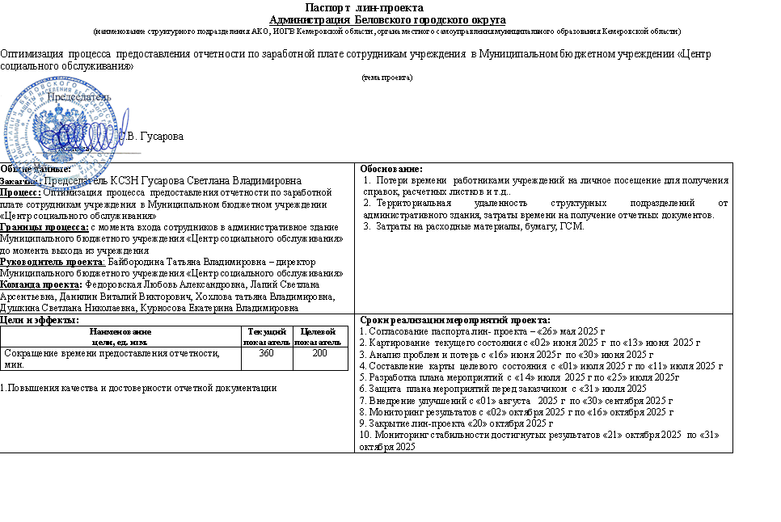

Паспорт проекта

Slide 3
О проекте
Процесс: Оптимизация процесса предоставления отчетности по заработной плате сотрудникам учреждения в Муниципальном бюджетном учреждении «Центр социального обслуживания»
Границы процесса: с момента входа работника учреждения в кабинет бухгалтерии в Муниципальном бюджетном учреждении «Центр социального обслуживания» до выхода из административного здания
Начало: с момента обращения сотрудника за получением отчетности, справок, документации
Окончание: Получение запрошенных документов

Slide 4
Команда проекта
Руководитель проекта
Директор, Байбородина Татьяна Владимировна
Члены команды проекта:
Заместитель директора – Лапий Светлана Арсентьевна, Специалист по кадрам – Хохлова Татьяна Владимировна,
Заместитель главного бухгалтера - Курносова Екатерина Владимировна,
Ведущий бухгалтер – Душкина Светлана Николаевна

Slide 5

Актуальность проблемы
По состоянию на 01.05.2025 списочная численность сотрудников составляет 305 физических лиц, 21 структурное подразделение, расположенное по 8 территориям, удаленные от административного здания ( работники оказывают услуги по всей территории Беловского городского округа).
Основная занятость большинства сотрудников имеет выездной характер – оказание услуг по месту проживания получателя. Физически основной персонал не находиться в зданиях (помещениях) учреждения.
Ежемесячно при получении заработной платы заведующие отделениями и социальные работники для получения расчетных листков о выплате заработной платы посещают бухгалтерию административного здания, что приводит к потерям времени, которое могло быть направлено на оказание социальных услуг.
Также для социальных работников при возникновении в предоставлении документов о размерах заработной платы (для банков, органов государственной власти, социальной защиты и т.д.) возникает потребность в личном предоставлении заявлений ( по установленной форме) и последующем получении подготовленных документов. Возникают затраты времени на поездки с территории оказания услуг до административного здания и снижается оперативность предоставления требуемых документов.

Slide 6
Картирование процесса
Кабинет бухгалтера
Бухгалтер распечатывает расчетные листки в 2 эк. по каждому сотруднику
52 Мин
1
Бухгалтер раскладывает расчетные листки по структурным подразделениям
46 мин
Бухгалтер подготавливает вторые экземпляры расчетных листков для регистра подклейки документов о зар/плате
46 мин
2
3
Работник обращается за получением расчетного листка
или за справкой о доходе)
22 мин – 106 мин (с учетом времени в пути до административного здания и обратно)
5
6
При обращении за расчетным листком Бухгалтер производит поиск и выдачу документа
3-6 мин
При обращении за справкой доходе бухгалтер заносит данные в журнал обращений
2 мин
Социальный работник пишет заявление по установленной форме
2 мин – 5 мин
Заявление отдается на визирование руководителю
3 мин
4
Бухгалтер производит исправление документа при выявлении несоответствии в расчетных листках , и заново распечатывает документы
13 -47 мин
В течении 3 рабочих дней после визирования заявления, готовятся документы
До 3 рабочих дней
Работник обращается за получением
или за справки о доходе
22 мин – 106 мин (с учетом времени в пути до административного здания и обратно)
7
ВПП min | 169
max | 372

Slide 7
Выявленные потери времени
1
При распечатке расчетных листков могут возникать технические проблемы с оборудованием, наличием офисной бумаги и тонера
Затраты времени на дорогу для личного обращения сотрудников.
При получении расчетного листка могут сотрудником могут возникнуть вопросы по начислению заработной платы (например по рабочему времени, больничным листкам и т.д.), при возможности корректировки вноситься изменения как в документы для сотрудников, так и для подшивки документов.
Потери времени на поиск расчетного листка сотрудника при кадровом перемещении из одного структурного подразделения другое в течении месяца
5.Потери времени на предоставление образца заявления и его заполнение
7. Потери времени на визирование документов в работу при отсутствии руководителя
8. Затраты времени на дорогу для личного обращения сотрудников.
2
3
4
5
6
7
8

Slide 8
Пирамида проблем
Федеральный уровень - нет
Региональный уровень - нет
Местный уровень
Потери времени на личное обращение сотрудников в связи с большой транспортной удаленностью за получением документов
Высокие затраты на материально- техническое обеспечение и необходимость контроля за наличием офисной бумаги и тонера
Потери времени на сверку работником данных расчетного листка в ограниченный период времени и необходимость внесения изменений в текущем или последующем периоде.
Потери времени на поиск при кадровом перемещении, так как расчет заработной платы сотрудника будет производиться в обоих структурных подразделениях и соответственно документы 1 сотрудника будут также разложены в обоих структурных подразделениях.
Потери времени на выяснение получателя справки о размере заработной платы для выбора образца заявления и его заполнения сотрудником.
6. Потери времени ожидание визирования документов в работу при отсутствии руководителя, согласно правил документооборота учреждения.

Slide 9
Анализ проблем и выявление путей их решения
(стандартизация операционных процедур, организация рабочих мест)
№ п/п | Выявленная проблема | Мероприятие | Срок реализации | Ответственный исполнитель
1 | Потери времени на личное обращение сотрудников в связи с большой транспортной удаленностью за получением документов Высокие затраты на материально- техническое обеспечение и необходимость контроля за наличием офисной бумаги и тонера | В целях сокращения потери времени было проведено собрание сотрудников и принято решения о предоставлении расчетных листков по заработной плате на электронные почты сотрудников. Внесены изменения в учетную политику по предоставлению отчетности В личные карточки сотрудников в 1:С заработная плата после в предоставления данных внесены адреса электронных почт. Произведена настройка ежемесячной автоматической выгрузки данных сотрудникам учреждения Для получения готовых справок о заработной плате рассмотрен вопрос о возможности отправки документов по территориям города при рабочих поездках, поездках «социального такси» и т.д. | До 31.08.2025 | Ведущий программист Данилин В.В., специалист по кадрам Хохлова Т.В., зам гл. бухгалтера Курносова Е.В. Заместитель директора Лапий С.А.
2 | Высокие затраты на материально- техническое обеспечение и необходимость контроля за наличием офисной бумаги и тонера | В целях сокращения затрат на приобретение материальных запасов в учетную политику внесены изменения об исключении бухгалтерского регистра для подклейки расчетных листков с указанием ведения электронных регистров учета с ежеквартальным копированием архивных данных из в 1:С заработная плата на внешние носители. | до 20.09.2025, затем постоянно | Ведущий программист Данилин В.В., зам гл. бухгалтера Курносова Е.В.

Slide 10
Анализ проблем и выявление путей их решения
№ п/п | Выявленная проблема | Мероприятие | Срок реализации | Ответственный исполнитель
3 | Потери времени на сверку работником данных расчетного листка в ограниченный период времени и необходимость внесения изменений в текущем или последующем периоде | Выгрузка расчетных листков настроена за 3 рабочих дня до окончательной даты выплаты заработной платы в учреждении для исключения счетных ошибок и изменений в рабочем времени сотрудников (при больничных листах и иных отсутствиях) для сверки с сотрудником и своевременном внесение изменений. | до 30.09.2025, затем постоянно | ведущий бухгалтер Душкина С.Н.
4 | Потери времени на поиск при кадровом перемещении, так как расчет заработной платы сотрудника будет производиться в обоих структурных подразделениях и соответственно документы 1 сотрудника будут также разложены в обоих структурных подразделениях. | Внесены изменения в расчетные листки сотрудников в 1С:заработная плата для формирования данных по физическому лицу без учета подразделений | до 30.09.2025, затем постоянно | ведущий бухгалтер Душкина С.Н., ведущий программист Данилин В.В.

Slide 11
Анализ проблем и выявление путей их решения
№ п/п | Выявленная проблема | Мероприятие | Срок реализации | Ответственный исполнитель
5 | Потери времени на выяснение получателя справки о размере заработной платы для выбора образца заявления и его заполнения сотрудником. | Во все структурные подразделения направлены образцы заявлений на получение справок о заработной плате с указанием шаблонов и целей. Для сокращения затрат времени на личное предоставление заявления введена возможность предоставления подписанного скана, читаемой фотографии заявления на официальную электронную почту учреждения. | до 30.09.2025 | Ведущий бухгалтер Душкина С.Н.
6 | Потери времени на ожидание визирования документов в работу при отсутствии руководителя, согласно правил документооборота учреждения | Внесены изменения в приказ о документообороте о визировании документов работу, при отсутствии руководителя и его и.о. внесены в список должных лиц 2 заместителя директора | до 30.09.2025, затем постоянно | Заместитель главного бухгалтера Курносова Е.В.

Slide 12
Картирование процесса
Бухгалтер формирует задание для выгрузки расчетных листков по заработной плате и проверяет корректность выгрузки 24 мин
Бухгалтер производит исправление документа при выявлении несоответствии в расчетных листках , и заново распечатывает документы 12-38 мин
При обращении за справкой доходе бухгалтер заносит данные в журнал обращений
2 мин
Заявление отдается на визирование руководителю
3 мин
В течении 3 рабочих дней после визирования заявления, готовятся документы
До 3 рабочих дней
Работник обращается за получением
или за справки о доходе лично, либо забирает по месту работы в отделении социальной помощи на дому по территориям
2 мин – 106 мин (с учетом времени в пути до административного здания и обратно)
ВПП min | 24
max | 173

Slide 13
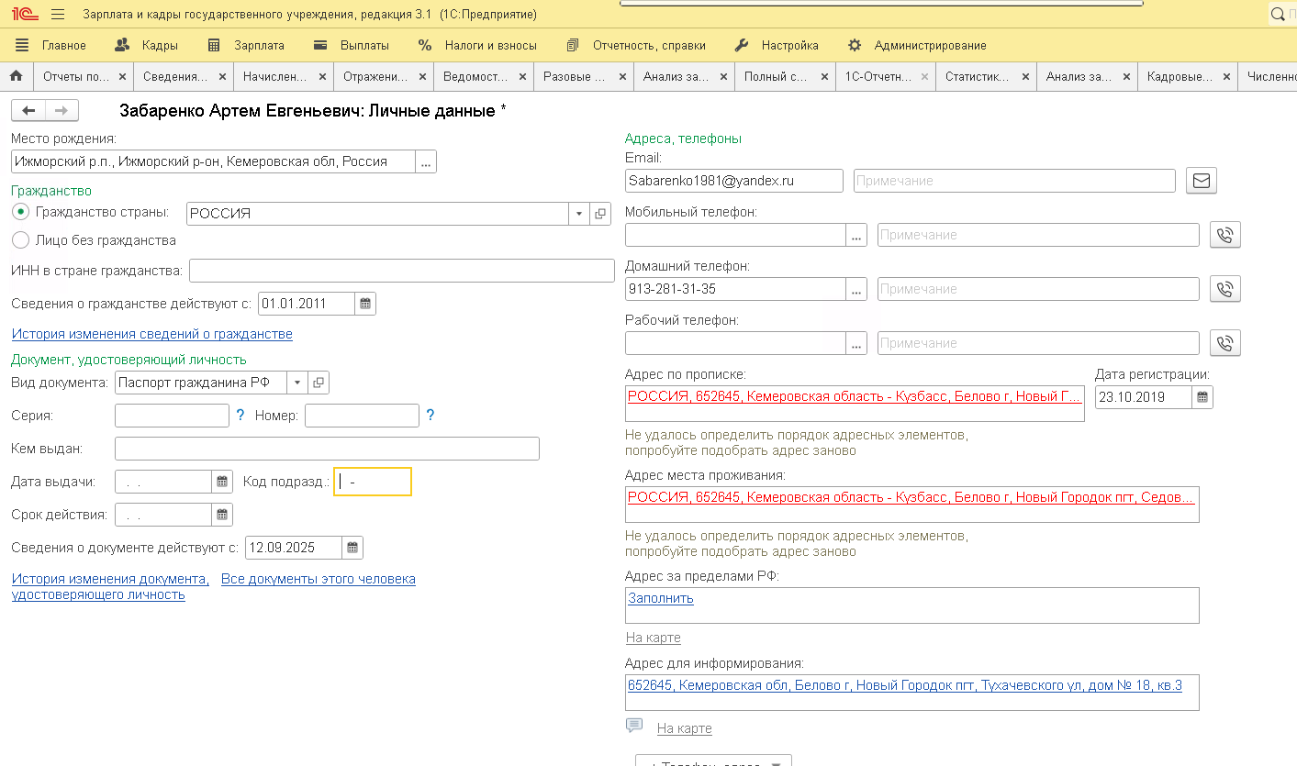
Образцы документов
Карточка сотрудника в 1с:заработная плата

Slide 14
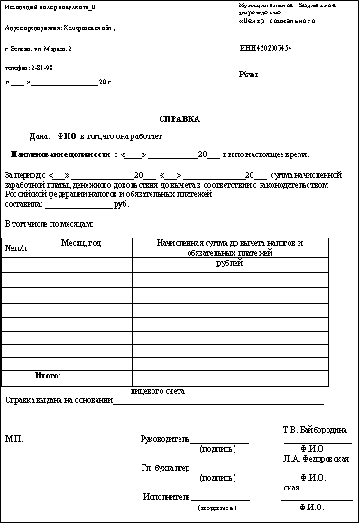
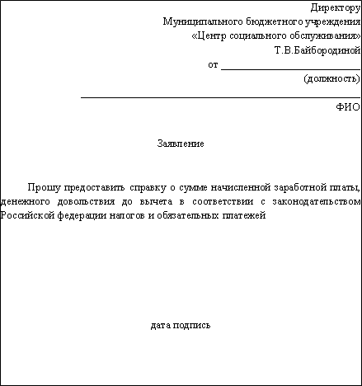
Образцы документов
Образец заявления с шаблоном справки

Slide 15
Экономический эффект
1. Отказ от бумажных расчетных листков - 356 листов в месяц * 12 месяцев / 500 листов в пачке* 384 рубля пачка – 3280,90 руб.
2. Отказ от бумажных регистров учета – 4144,90 руб.:
– 356 листов в месяц * 12 месяцев / 500 листов в пачке* 38
4 рубля пачка – 3280,90 руб.
папки для подшивки - 24 штуки * 36 руб. = 864,0 руб.
3. Сокращение трудозатрат за счет сокращения неоперационного времени работы бухгалтера минимум на 120 минут в месяц:
2 часа * Среднемесячный ФОТ (заработная плата и начисления на оплату труда) 58030,0 руб. / Среднемесячное число рабочих часов 164,8 часа * 12 мес. = 8450,08 руб. в год
Итого: 15875,88 руб.
Высвобожденное рабочее время основного персонала, (от 22 мин до 106 минут ежемесячно по каждому сотруднику) затрачиваемое на личное обращение может быть потрачено на оказание иных видов социальной помощи и расширения спектра оказываемых услуг.

Slide 16
Спасибо за внимание !

